Slide 1

Web应用开发实验说明 实验三：页面布局排版

Slide 2
项目文件夹结构规划
lab3 //网站主目录，存放html文件
images //存放网站需要的各种图片文件
index.html //京东商城首页
about.html // 京东about 页面
privacy.html //京东隐私政策
founder.html //京东创始人页面
register.html //注册页面
login.html // 登录页面

Slide 3

index.html
1、左边元素左浮动、右边元素右浮动，实现页面水平布局。通过CSS ：after 伪元素放置边框塌陷
2、采用最简单的input search标签即可，不要求与京东页面完全一致
3、文字导航栏部分，项目间距要求不严格，可以利用最简单的 inline-block布局方式实现水平布局
4、四个板块可以先排成标准文档流，通过“相对定位+偏移”分别移动到目标位置（参考“定位”课件“练习1”），也可以先进行简单的页面布局，然后再通过设置“相对定位+偏移”移动到目标位置。

Slide 4
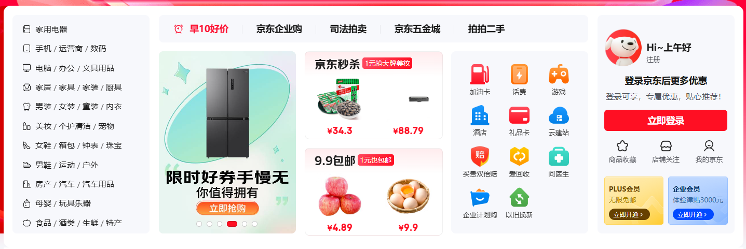
index.html
利用float技术实现整个页面布局
1、这个灰色盒子宽度富余，项目间距要求不严格，可以利用最简单的 inline-block布局方式实现水平布局
3、利用父相子绝（父元素相对定位、子元素绝对定位）实现轮播图导航按钮底部居中对齐

Slide 5
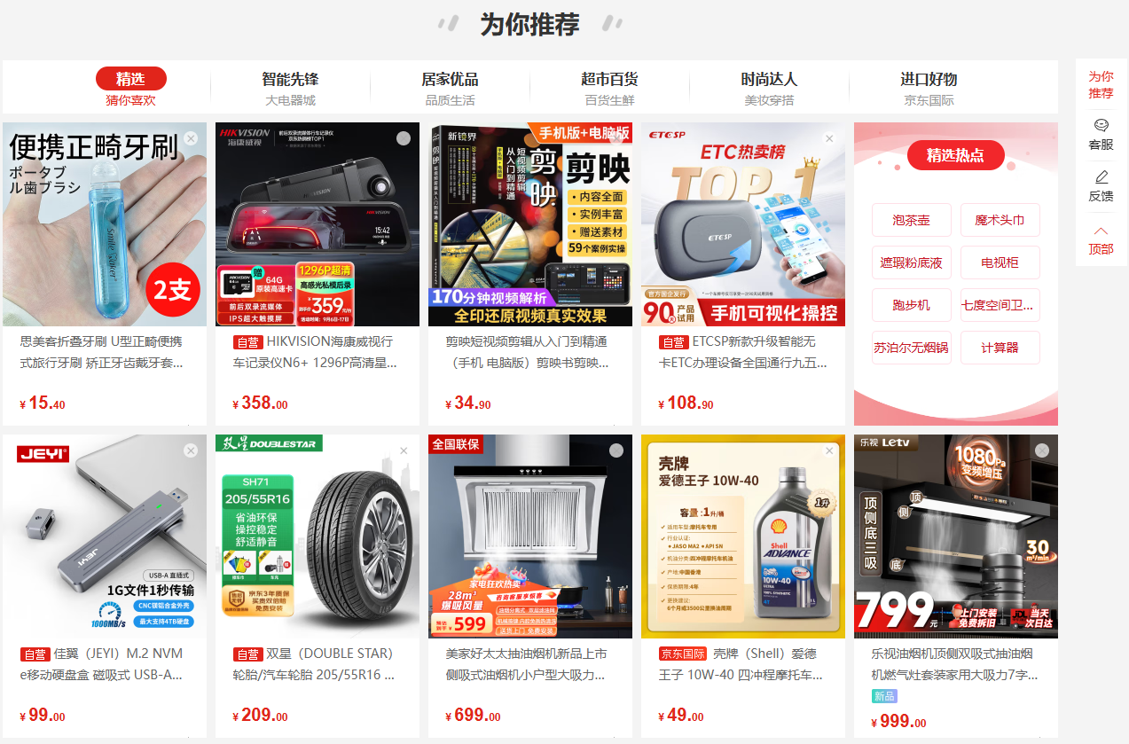
index.html
利用float技术实现商品项目的多行自动换行布局
当鼠标滑动到商品项上时，显示带阴影的漂亮边框。参考“盒子模型”课件“练习5：制作爱奇异视频播放列表”。
当鼠标滑动到商品图片上时，图片半透明显示。
商品文字两行垂直居中显示，或者单行文字垂直居中+省略号显示。

Slide 6

index.html
利用 fixed 固定布局，实现京东主页“右侧快捷导航”
可以跟京东主页一样，“快捷导航”紧贴浏览器右侧边框内部垂直居中对齐，也可以紧贴页面右侧垂直居中对齐。
浏览器上下滚动页面时，“快捷导航”位置始终不变。
京东主页
浏览器
京东主页
浏览器

Slide 7
html 页面设计实验报告
请同学们使用学院标准的实验报告word模板，对html学习内容和心得体会进行总结。提交到QQ作业群，作为期末成绩归档材料。
实验报告内容控制在 3-5页，重点在对CSS3学习内容和心得体会进行总结。不要拷贝黏贴大量代码和图片。实验报告文件名：姓名+学号+CSS美化页面元素实验报告.doc
实验报告和完成的页面设计代码请打包之后上传+到QQ学习群作业区。文件名：姓名+学号+lab2.rar/zip

Slide 8
结束

